Slide 1
Voeren en verzorgen Periode 4
Varkens

Slide 2
Planning
Week | Onderwerp
16-3 | Varkens Thuis
23-3 | Geiten Thuis
30-3 | Schapen thuis
06-4 | Doornemen varkens, geiten en schapen. Start rundvee
13-4 | Pasen
20-4 | Rundvee
27-4 | Vakantie
04-5 | Herhaling
11-5 | Toets

Slide 3
De komende weken
Helaas, de komende 3 weken kunnen jullie niet naar school. Om de achterstand zo klein mogelijk te maken kunnen jullie thuis aan de slag met 3 diergroepen: Varkens, schapen en geiten. Zodra we weer naar school kunnen nemen we deze kort door. Ik verwacht dat jullie alle opdrachten maken en uiterlijk 1 april ingeleverd hebben op elo.
IPV een rassenopdracht tellen deze periode de thuiswerkopdrachten mee voor de toets. Maak ze dus goed en lever ze op tijd in!

Slide 4
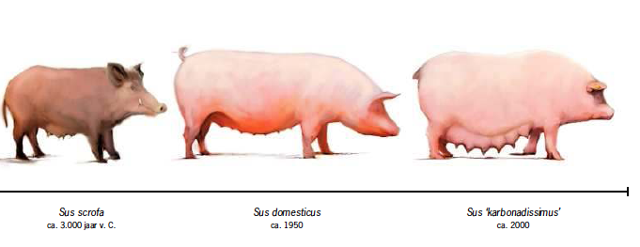
Startmeting soortenkennis
Deze periode moeten jullie varkensrassen leren. Neem ze alvast een paar keer goed door!

Slide 5
Terminologie
Beer is een mannelijk varken
Borg gecastreerd mannelijk varken
Zeug is een vrouwelijk varken
Gelt is een vrouwelijke varken dat nog geen jongen heeft
Big is een jong varken

Slide 6
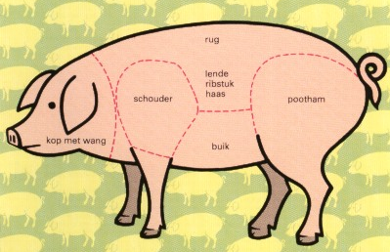
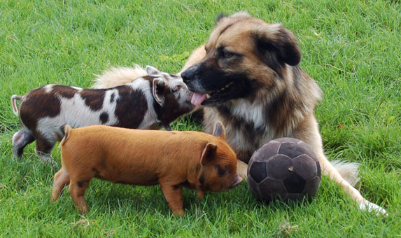
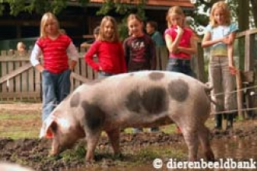
Waarom worden varkens gehouden?
Vlees, kruisingen (snel groeien)
Hobby, kleine rassen
Kinderboerderijen, kleine en middelgrote rassen

Slide 7
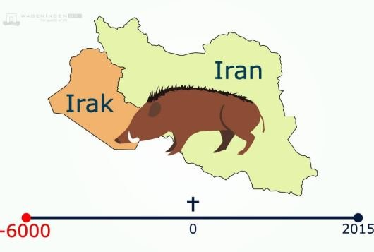
Ontwikkeling Nederlandse varkenshouderij
Ontwikkeling Bekijk de video

Slide 8
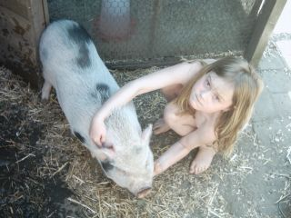
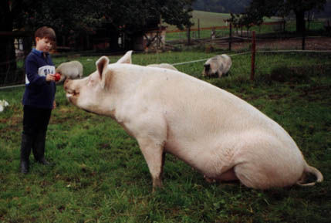
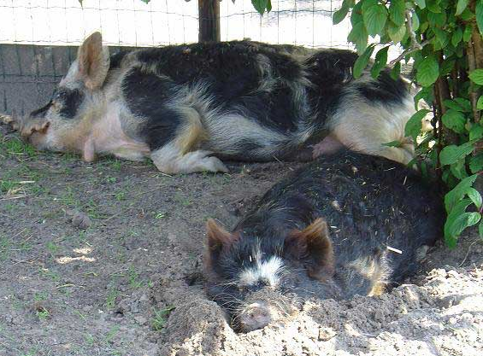
Kinderboerderij
Kleine en Grote rassen

Slide 9
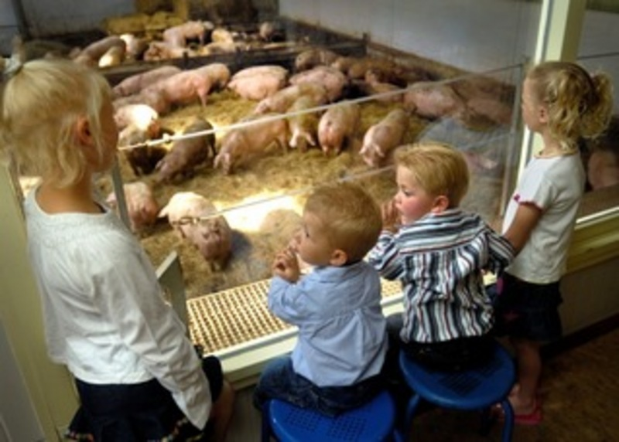
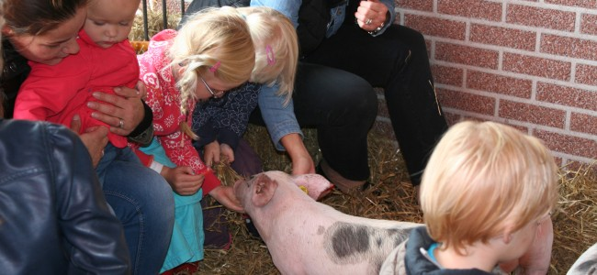
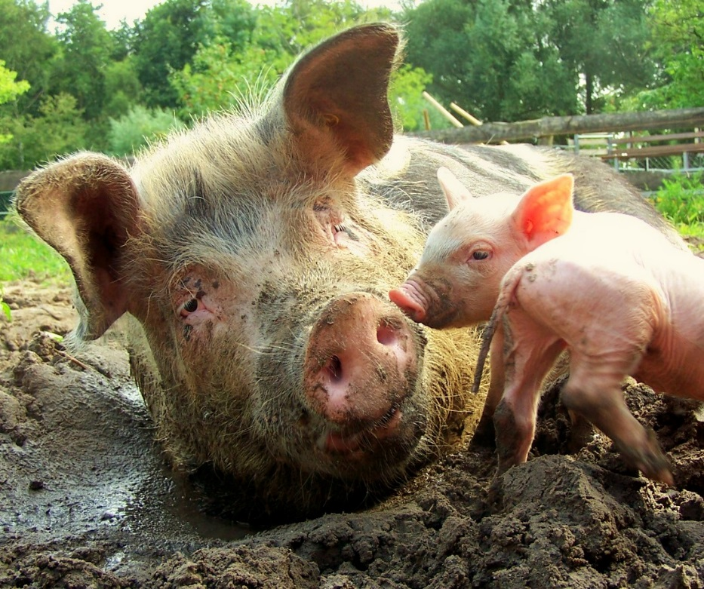
Bekijken, Contact , Educatie, Publiekstrekker

Slide 10
Voeding voor varkens
Wat eten varkens
https://www.youtube.com/watch?v=cpxcS91OS5E

Slide 11
Voeding varkens als landbouwhuisdier
Omnivoren, ze eten alles
Lekkerbek
Menselijke trekjes
dol op chips, bier, koekjes, fruit en chocolade. Dit is natuurlijk niet goed voor ze.

Slide 12
Rantsoen
Optimaal: 20 % krachtvoer en 80 % ruwvoer Dit gebeurt vaak niet omdat brokken voeren makkelijker is.
Wanneer weinig tot geen ruwvoer krijgen:
Kleine volwassen varkens 3 % l.g. krachtvoer tot 1,5 % l.g. grote varkens
Dus varken 25 kg ongeveer 0,75 kg krachtvoer
Dus varken 100 kg ongeveer 1,5 kg krachtvoer
Ruwvoer: gras, kuilgras, hooi, snijmais, voederbieten(beperkt), groente

Slide 13
gezonde tussendoortjes dikmakend giftig
Fruit (druif, stukje appel, rozijn...)
Kippengraan (gemengd graan, goed voor de darmen)
Karnemelk
Een rauw ei in schaal
Yoghurt (naturel)
Muesli (beperkt, niet dagelijks)
Voederbiet
Brood (beperkt!)
Groenten (bv tomaat, wortel, witloof, paddestoel, bloemkool...)
Hooi (Luzerne , Alfaalfa, Konijnenhooi )
Maiskolf of maiskorreltjes
Rauwe aardappel
Aardappelschillen
Zoetigheden zoals gebak, suiker, snoep, Cola (gesuikerde dranken)
Friet
Alcohol
Chocola (bevat theobromine = giftig voor varkens)
Zout (zonder voldoende water: zoutvergiftiging)
Vlees (verboden bij wet)
Keukenafval ('Swill', opgepast voor keukenzoutvergiftiging))

Slide 14
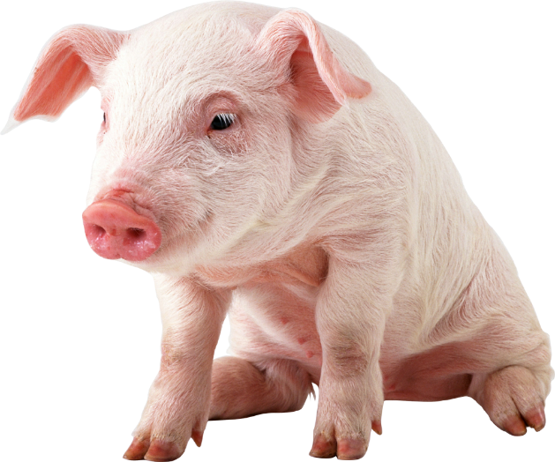
Van big tot zeug

Slide 15
Darmen
70% afweercellen zitten in de darmen
De darmen bevatten 2 kg aan bacteriemassa
Wanneer je bij biggen van voer wisselt zorg dan dat het lekker ruikt en lekker smaakt (zoet en zuur)
Geef biggen daarom na het spenen kleine porties:
1e dag 100 gram
2e dag 125 gram
3e dag 150 gram

Slide 16
Ruwvoer
Omnivoor
Verhoogt weerstand van het varken
Bacteriën passen zich aan aan de voeding
Extra mest productie wanneer ze veel ruwvoer kijgen
Wanneer je de mest wil beoordelen: Smeuïg, glimmend breukvlak, niet te hard

Slide 17
Vezelarm dieet (dus weinig ruwvoer)
Groot deel gemakkelijk te verteren
Hoge productie
Sluit niet aan bij natuurlijke behoefte
Gedragsafwijkingen
Minder verzadigd
Bijvoorbeeld: bietenpulp, sojaschroot, zemelen of tarwegiers

Slide 18
water
Water is nogig voor een goede voeropname
Drinknippels minimaal 1,5 liter per minuut
Onbeperkt drinken werkt ook niet goed bij varkens
Aparte drinkplaats van voerplaats
Temperatuur moet goed zijn (niet te warm)
10% van lichaamsgewicht
Of 2,5 keer zoveel drinken als eten

Slide 19
Zeugen
Onderhoud
Vitaliteit van zeug en big
Gewichtsontwikkeling
Conditieherstel
Groei baarmoeder en uier

Slide 20
Vleesvarkens
Snelle groei
Goede combi spier/spekdikte
Leeftijd van vleesvarkens in weken van opleg

Slide 21
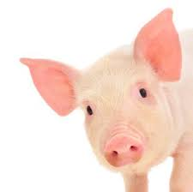
Biggen
Na 10 dagen melkkorrel
5 a 6 weken biggenvoer
Na 8 weken spenen Speenvoer (5-11kg)
Biggenvoer (11-25 kg)
Tot 16 weken startvoer
Tot 30 weken opfokzeugenvoer

Slide 22
Bedrijfsfilm Nijssen Granico

Slide 23
Aan de slag
Maak de opdrachten van varkens
Oefen de rassen van varkens

